Slide 1
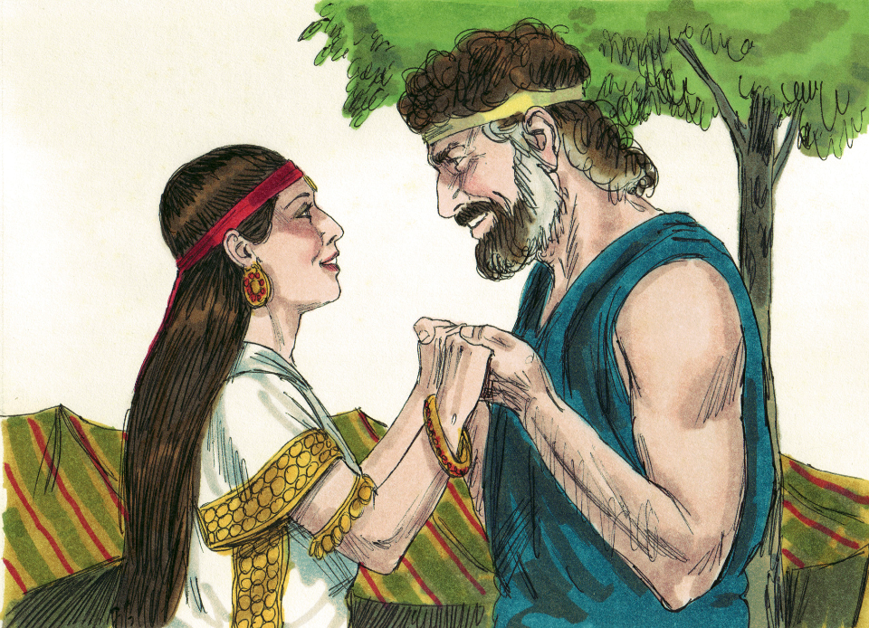

Unidad 5:
Jacob crece y madura
Estudio 17: Jacob en Harán
Génesis 29.1 a 30.43
26 de Abril de 2016
Iglesia Bíblica Bautista de Aguadilla
La Biblia Libro por Libro, CBP®

Slide 2
Texto Básico
Génesis:
  29.11-12, 18-28
  30.22-24

Slide 3
Versiculo clave
“Así sirvió Jacob por Raquel siete años; y le parecieron como pocos días, porque la amaba.” (Génesis 29.20, RVR60)

Slide 4
Verdad Central
La manera como Dios guió a Jacob muestra que Él dirige los eventos y las circunstancias en la vida de las personas para cumplir su voluntad.

Slide 5
Meta de Aprendizaje
Que el alumno demuestre su conocimiento de:
La manera como Dios guió los eventos y circunstancias en la vida de Jacob, y
Su actitud hacia la confianza en Dios conociendo que Él dirige nuestras vidas según su voluntad.

Slide 6
Bosquejo
1. Encuentro de Jacob con Raquel
(Génesis 29.10-12)
2. Jacob se casa con Lea y con Raquel
(Génesis 29.18-28)
3. Rivalidad entre Lea y Raquel
(Génesis 30.22-24)

Slide 7
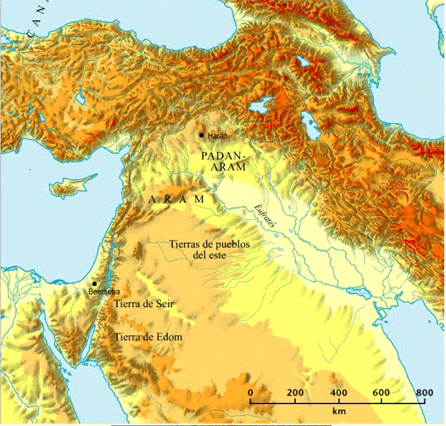

Slide 8
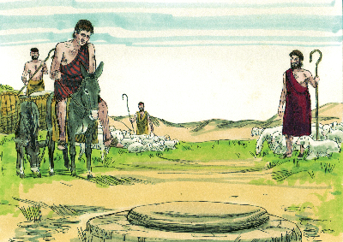
Estudio del Contexto
Jacob llega a la tierra de Harán.
Jacob tenia mas de 40 años cuando salio de Beerseba hacia Harán.
Se quedaría con su tío Labán veinte años, treinta y tres más de nuevo en Canaán, y los últimos diecisiete años de su vida en Egipto.

Slide 9
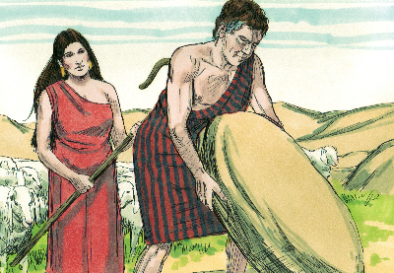
Estudio del Contexto
Encuentro de Jacob con Raquel.
“Amor a primera vista”.

Slide 10
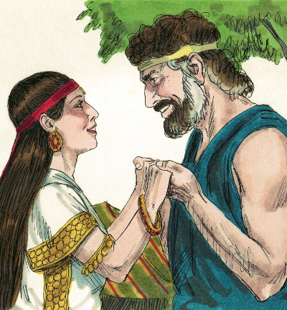
Estudio del Contexto
Jacob se casa con Lea y Raquel.
Trabajo 7 años por Lea y 7 mas por Raquel.

Slide 11
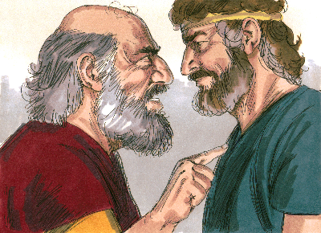
Estudio del Contexto
Los primeros hijos de Lea.
Rivalidad entre Lea y Raquel.
Jacob prospera a expensas de Labán.

Slide 12
Encuentro de Jacob con Raquel (Génesis 29.10-12)
"Y sucedió que cuando Jacob vio a Raquel, hija de Labán hermano de su madre, y las ovejas de Labán el hermano de su madre, se acercó Jacob y removió la piedra de la boca del pozo, y abrevó el rebaño de Labán hermano de su madre. Y Jacob besó a Raquel, y alzó su voz y lloró. Y Jacob dijo a Raquel que él era hermano de su padre, y que era hijo de Rebeca; y ella corrió, y dio las nuevas a su padre.”

Slide 13
Encuentro de Jacob con Raquel (Génesis 29.10-12)
Cuando Raquel aparece con el rebaño de su padre, Jacob hace tres cosas:
  Remueve la piedra del pozo y da de beber al rebaño de Raquel.
  Segundo, Jacob, después de haber hecho el trabajo de Raquel, saluda a ésta con intimidad y emoción.
  Tercero, Jacob se identifica como pariente del padre de Raquel.

Slide 14
Jacob se casa con Lea y con Raquel (Génesis 29.18-28)
"Y Jacob amó a Raquel, y dijo: Yo te serviré siete años por Raquel tu hija menor. Y Labán respondió: Mejor es que te la dé a ti, y no que la dé a otro hombre; quédate conmigo. Así sirvió Jacob por Raquel siete años; y le parecieron como pocos días, porque la amaba. Entonces dijo Jacob a Labán: Dame mi mujer, porque mi tiempo se ha cumplido, para unirme a ella. Entonces Labán juntó a todos los varones de aquel lugar, e hizo banquete…

Slide 15
Jacob se casa con Lea y con Raquel (Génesis 29.18-28)
... Y sucedió que a la noche tomó a Lea su hija, y se la trajo; y él se llegó a ella. Y dio Labán su sierva Zilpa a su hija Lea por criada. Venida la mañana, he aquí que era Lea; y Jacob dijo a Labán: ¿Qué es esto que me has hecho? ¿No te he servido por Raquel? ¿Por qué, pues, me has engañado? Y Labán respondió: No se hace así en nuestro lugar, que se dé la menor antes de la mayor. Cumple la semana de ésta, y se te dará también la otra, por el servicio que hagas conmigo otros siete años. E hizo Jacob así, y cumplió la semana de aquélla; y él le dio a Raquel su hija por mujer."

Slide 16
Jacob se casa con Lea y con Raquel (Génesis 29.18-28)
Labán no tenía ningún deseo de pasar por alto la oportunidad de casar a su hija mayor, de modo que obligó a Jacob que se casara con ella. Jacob mintió respeto al primogénito (27.19); ahora le mienten respecto a la mayor (29.26). «El camino de los transgresores es duro» (Pr 13.15).
Cumplió la semana de celebración matrimonial con Lea, y luego se casó con Raquel y empezó su segundo período de servicio de otros siete años.

Slide 17
Rivalidad entre Lea y Raquel (Génesis 30.22-24)
"Y se acordó Dios de Raquel, y la oyó Dios, y le concedió hijos. Y concibió, y dio a luz un hijo, y dijo: Dios ha quitado mi afrenta; y llamó su nombre José, diciendo: Añádame Jehová otro hijo. ”

Slide 18
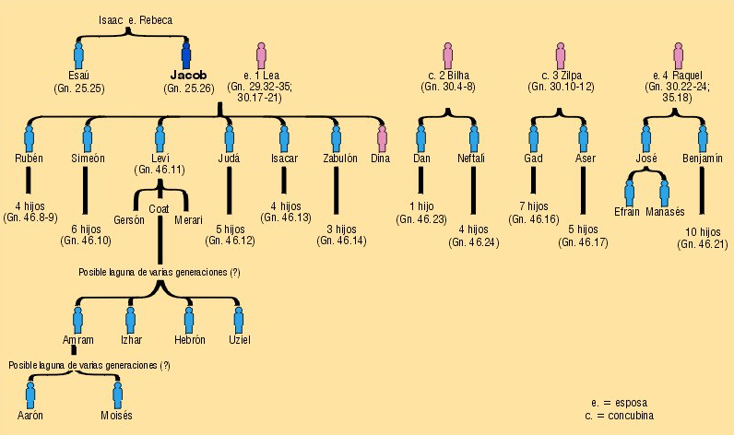

Slide 19
Aplicaciones
Los hijos son heredad de Dios (Génesis 29.31, 30.17, 22).
  La descendencia de Jacob era muy importante.
  Pero a pesar de todos los esfuerzos humanos, legales y médicos que usaron para acrecentar el número de hijos, sólo Dios era el origen y dador de la vida.
  Cuánta razón tiene el salmista cuando afirma que “herencia de Jehová son los hijos”.

Slide 20
Aplicaciones
La prosperidad y la confianza en Dios (Génesis 30.37-43).
  Nos parece algo inmoral, mágica e inadecuada la forma en la cual Jacob se enriqueció a costa de Labán, pero realmente la única razón fue su confianza en Dios y su trabajo diligente.
  El confió en Dios porque aceptó el propósito de Dios y decidió volver a Canaán.
  No fue el engaño ni lo mágico, sino Dios, quien guio las circunstancias en la vida de Jacob, quien confió en Él y estuvo dispuesto a cumplir su voluntad.

Slide 21
Aplicaciones
Dios es fiel (Génesis 30.22).
  Con el nacimiento de José, el futuro de la nación de Isarel quedaba asegurada.
  José fue quien en Egipto preservó a este pueblo escogido.
  Pero el nacimiento de José no fue fruto de la planificación familiar ni la previsión humana (que es necesaria), sino de la fidelidad de Dios quien se acordó de su propósito y de sus escogidos.
  Esa es nuestra esperanza: que Dios se acuerda de nosotros según su propósito eterno.

Slide 22
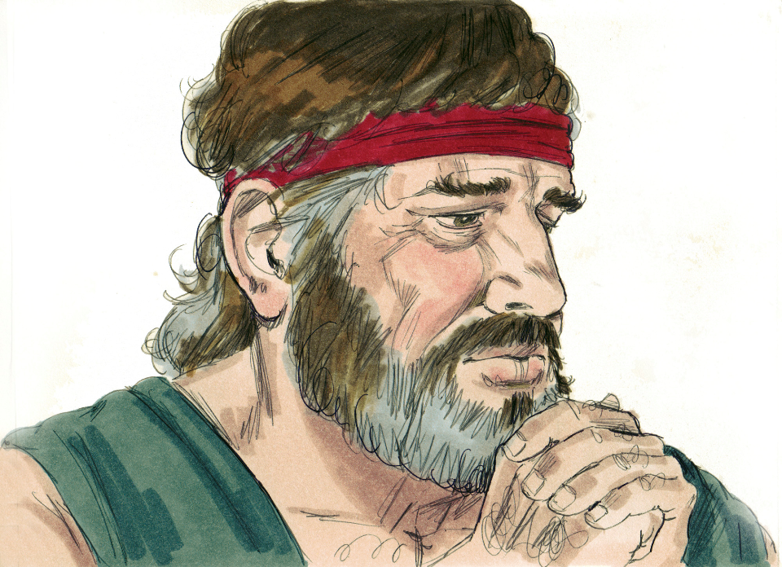
Unidad 5:
Jacob crece y madura
Estudio 18: Jacob instado a volver a Canaán
Génesis 31
2 de Mayo de 2016
Iglesia Bíblica Bautista de Aguadilla
La Biblia Libro por Libro, CBP®

Slide 23
Bibliografía
MacDonald, William. Comentario Bíblico de William MacDonald: Antiguo Testamento y Nuevo Testamento. Viladecavalls (Barcelona), España: Editorial CLIE, 2004. Print.
Carro, Daniel et al. Comentario bı́blico mundo hispano Genesis. 1. ed. El Paso, TX: Editorial Mundo Hispano, 1993–. Print.
  Wiersbe, Warren W. Bosquejos expositivos de la Biblia: Antiguo y Nuevo Testamento. electronic ed. Nashville: Editorial Caribe, 1995. Print.
Douglas, J.D. Nuevo diccionario Biblico: Primera Edicion 1991 : n. pag. Print.

Slide 24


